Slide 1
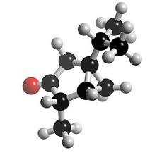
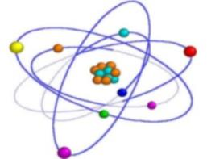
Білки
Робота
учениці 11-А класу
Лаврів Тетяни

Slide 2
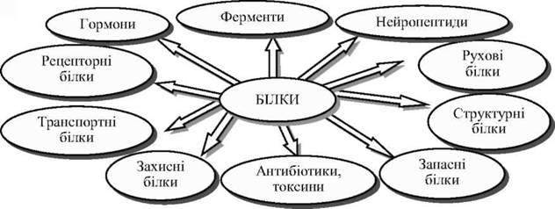

Slide 3
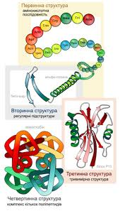
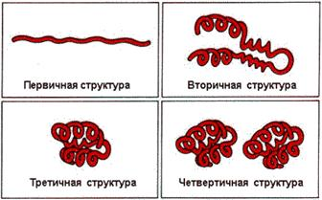
Серед органічних сполук білки найскладніші. Вони відносяться до з'єднань які називають полімерами.
Її мономером є нуклеотиди, що складаються з нуклеїнових кислот, тобто первинна структура білка - це послідовне з'єднання амінокислот, яке залишається за рахунок утворення пептидного зв'язку.
Вторинна модель будови білка - це з`єднання, закручене в спіраль, або поліпептидний ланцюжок.
Третинна модель структури білка - просторове розташування закрученого в спіраль поліпептидного ланцюжка.
Четвертинна модель структури білка існує в білках, до складу молекул яких входить більше одного поліпептидного ланцюжка.

Slide 4
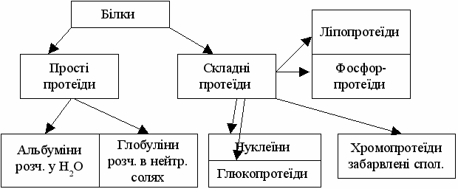
БІЛКИ - біополімери, що є основою життєдіяльності організмів. З білками нерозривно пов'язані процеси обміні речовин і перетворень енергії . Обмін речовин здійснюють Б-ферменти, які специфічно каталізують хім. перетворення, властиві живому. Використовуючи енергію певних реакцій розпаду, ферменти (звичайно в комплексі з іншими специфічними білками)

Slide 5
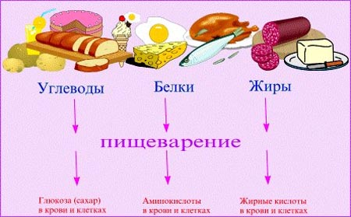
Ефективно виконують різну роботу:
-механічну (при скорочуванні м'язів)
- осмотичну (при перенесенні речовин проти градієнта
-хімічну (при синтезі ряду речовин, у тому числі нуклеїнових кислот і самих білків).
До складу організму входять тисячі білків, кожний з яких має свою унікальну структуру. Завдяки інформації, що міститься в цій структурі, функціонують за різноманітними індивідуальними програмами, їм належить провідна роль у молекулярних механізмах усіх проявів життєдіяльності. Інформація, що міститься в білках величезна; вона записана у формі довгих послідовностей амінокислотних залишків і надходить з генетичного апарата клітини при біосинтезі білків.

Slide 6
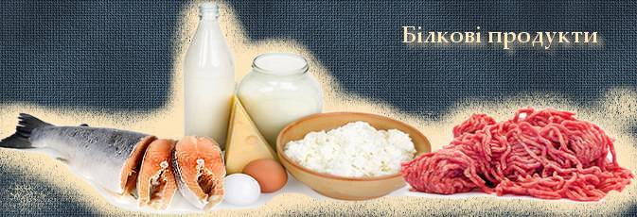
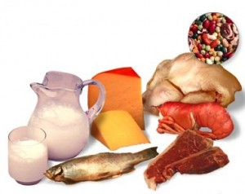
Білки є найважливішими поживними речовинами для людини й тварин, їх застосовують у ряді галузей виробництва як сировину. Білкові ферменти широко використовуються як високоефективні каталізатори в різних галузях промисловості.

Slide 7
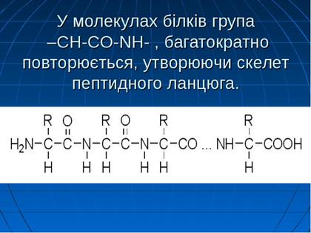
Порівняно прості молекули амінокислот містять кислотні групи - СООН, основні групи - NH2 та бічні ланцюги - R У . Амінокислоти представлені залишками, що з'єднані зв'язками - СО , - NН . Для білків характерні саме такі амінокислотні (поліпептидні) ланцюги, але кожен ланцюг складається з десятків, а то й сотень ланок. Молекула білка містить один або кілька з'єднаних між собою подіпептидних ланцюгів.

Slide 8
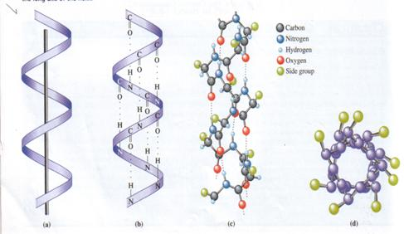
Довжина поліпептидного ланцюга в різних білків неоднакова. Різниться також склад амінокислот і їхня послідовність у ланцюгу. Відображуючи відмінності довжини поліпептидних ланцюгів, молекулярна маса білків коливається приблизно від десяти тисяч до багатьох сотень тисяч дальтонід.

Slide 9
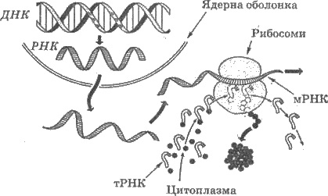
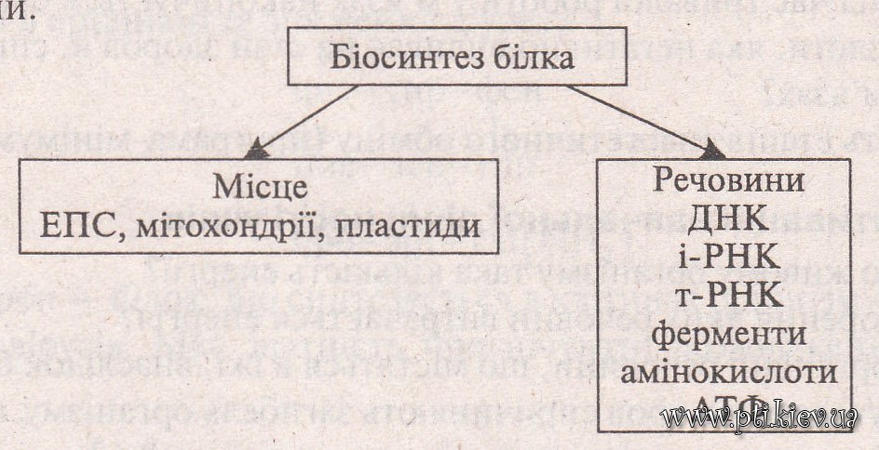
Біосинтез білків відбувається в усіх клітинах живих організмів. Він забезпечує оновлення білків, процесії обміну речовин, їхню регуляцію, а також ріст і диференціацію органів і тканин. Інформацію про первинну структуру кожного Б. закодовано в дезокcupибoнуклеіновій кислоті (ДНК), звідки вона "переписується" на матричну рибонуклеїнову кислоту, мРНК ( процес транскрипції). Після цього РНК надходить до рибосом. Послідовність нуклеотидів мРНК забезпечує чітку послідовність амінокислот у поліпептидному ланцюгу.

Slide 10
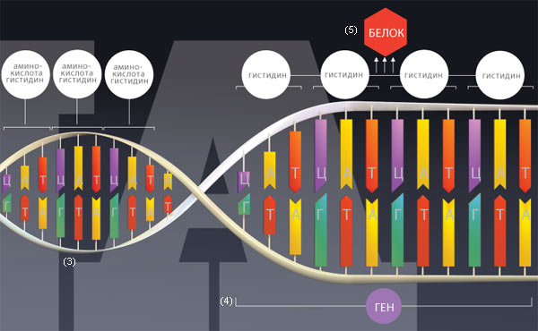
Кожна амінокислота кодується трьома нуклеотидами - триплетом (кодоном). Всього існує 64 кодони; 61 з них кодує 20 властивих білкам амінокислот, а три - закінчення біосинтезу поліпептидного ланцюга. Процес біосинтезу починається з активації амінокислот аденозинтрн фосфорною кислотою, АТФ . Активована амінокислота сполучається зі специфічною для неї транспортною РНК (тРНК), утворюючи за участю ферменту сполуку амінокислоти з тРНК (амінрацилт РНК), яка переносить амінокислоту на рибосому. Тут здійснюється процес синтезу поліпептидного ланцюга на мРНК, трансляція. Кожна тРНК має відповідну послідовність із трьох нуклеотндів (антикодон), якою пізнає тільки свій триплет (колон), на мРНК.
Триплет ДНК

Slide 11
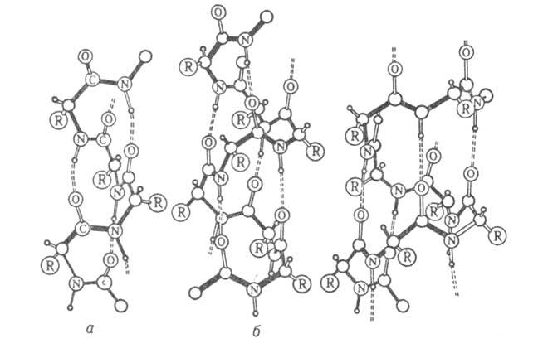
Властивості білків:
1. Існують білки абсолютно нерозчинні у воді.
2. Малоактивні і хімічно стійкі до впливу агентів клітинних органоїдів.
3. Існують білки, які мають вигляд ниток, або молекули у вигляді жирків діаметром 5-7мм.
4.Під впливом різних фізичних і хімічних факторів (висока t°, ряд хімічних речовин, опромінення, механічної дії) молекули білків змінюють свою будову і молекула розгортається.

Slide 12
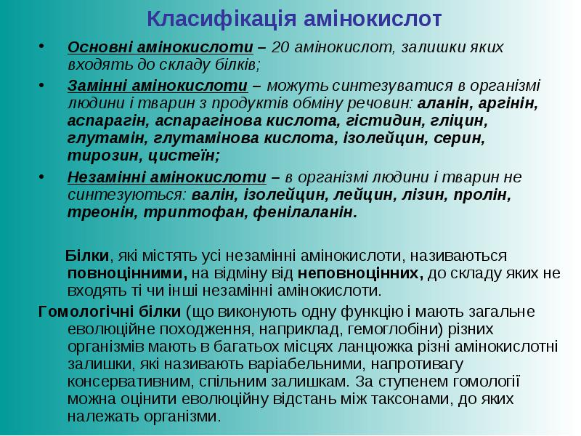

Slide 13
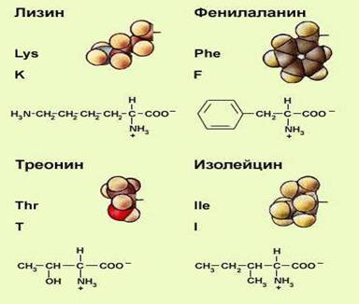
Незамінні амінокислоти для людини:

Slide 14
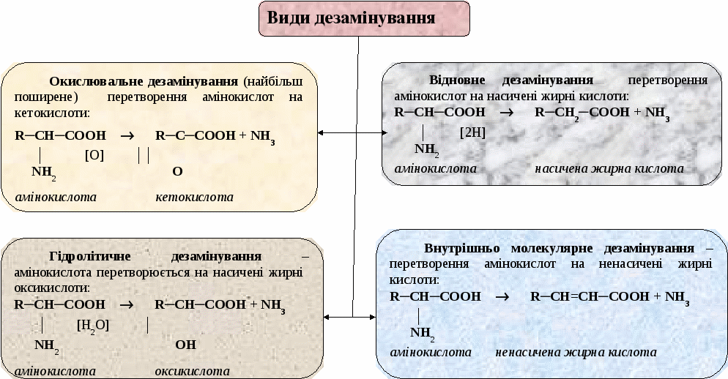

Slide 15
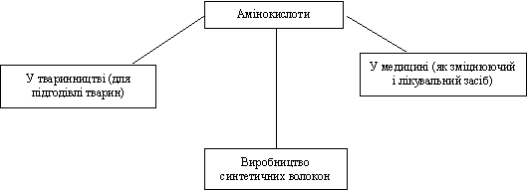
Повноцінні білки – це білки, які містять усі незамінні амінокислоти.
Неповноцінні білки – це білки, до складу яких не входять ті чи інші незамінні амінокислоти.
При розчиненні білків у воді утворюється своєрідна молекулярно-дисперсна система (розчин високомолекулярної речовини). Деякі білки можуть бути виділені у вигляді кристалів (білок курячого яйця, гемоглобіну крові).

Slide 16
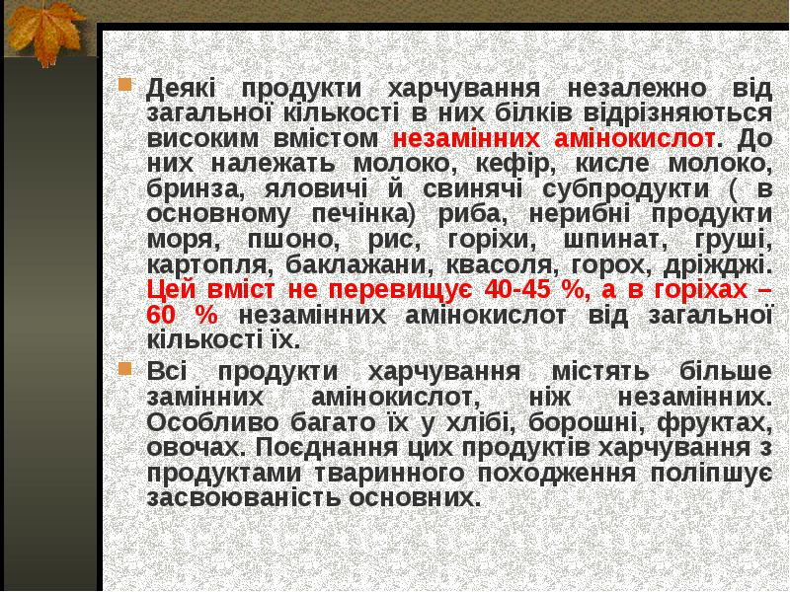

Slide 17
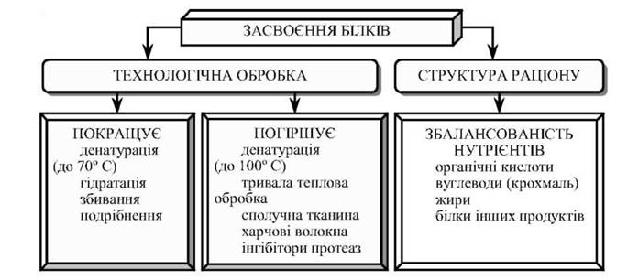

Slide 18
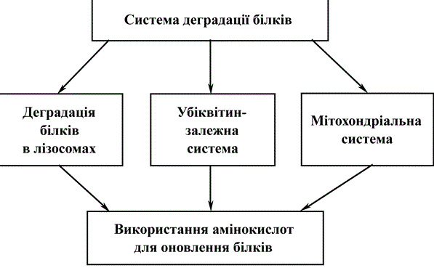

Slide 19
